Slide 1
第三节 二维连续型随机变量及其概率密度
一、二维连续型随机变量及其概率密度
二、边缘概率密度
三、随机变量的独立性
四、两个常用的分布

Slide 2
一、二维连续型随机变量及其概率密度
1.定义

Slide 3
2.性质

Slide 4
3.说明
表示介于 f (x, y)和 xoy 平面之间的空间区域的全部体积等于1.

Slide 5
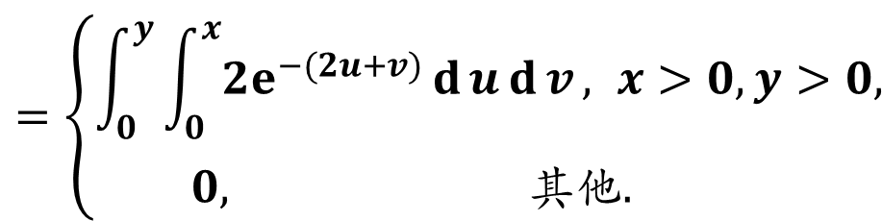
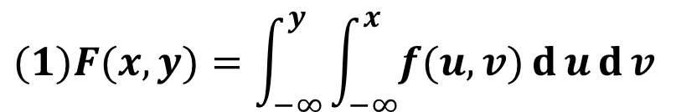
例1
$$(1)F(x,y)=\int_{−∞}^{y}{\int_{−∞}^{x}{f(u,v)d{u}d{v}}}$$
解
$$=\left\{\begin{aligned}&\int_{0}^{y}{\int_{0}^{x}{2e^{−(2u+v)}}d{u}d{v}, x>0,y>0,} \\ & 0, 其他.\end{aligned}\right.$$

Slide 6
(2) 将 ( X,Y )看作是平面上随机点的坐标,
即有

Slide 7
二、连续型随机变量的边缘分布

Slide 8
同理可得 Y 的边缘分布函数
Y 的边缘概率密度.

Slide 9
例2
解

Slide 12
例3

Slide 13
解
由于
于是

Slide 14
则有
即
同理可得
二维正态分布的两个边缘分布都是一维正态分布,

Slide 15
联合分布与边缘分布有何关系？
一般地：
确定
联合分布
边缘分布
不一定

Slide 16
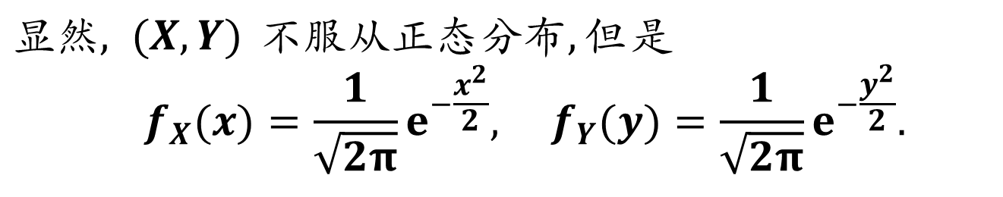
$$显然, (X,Y) 不服从正态分布,但是 \\ f_{X}(x)=\frac{1}{\sqrt{2π}}e^{−\frac{x^{2}}{2}}, f_{Y}(y)=\frac{1}{\sqrt{2π}}e^{−\frac{y^{2}}{2}}.$$
因此边缘分布均为正态分布的随机变量,其联合分布不一定是二维正态分布.

Slide 17
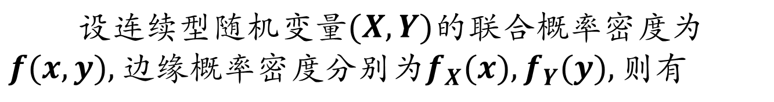
三、连续型随机变量的独立性
$设连续型随机变量(X,Y)的联合概率密度为$ $$f(x,y),边缘概率密度分别为f_{X}(x),f_{Y}(y),则有$$

Slide 18
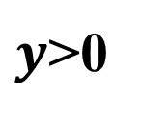
例4 设(X,Y)的概率密度为
对一切x, y, 均有：
故X,Y 独立
问X和Y是否独立？
解：
x>0
$y$>0
即：

Slide 19
若(X,Y)的概率密度为
情况又怎样？
解：
0<x<1
0<y<1
由于存在面积不为0的区域，
故X和Y不独立 .

Slide 20
例5 甲乙两人约定中午12时30分在某地会面.如果甲来到的时间在12:15到12:45之间是均匀分布. 乙独立地到达,而且到达时间在12:00到13:00之间是均匀分布. 试求先到的人等待另一人到达的时间不超过5分钟的概率. 又甲先到的概率是多少？
解: 设X为甲到达时刻,Y为乙到达时刻
以12时为起点,以分为单位,依题意,
X~U(15,45), Y~U(0,60)

Slide 21
解: 设X为甲到达时刻， Y为乙到达时刻
以12时为起点，以分为单位，依题意，
X~U(15,45), Y~U(0,60)
先到的人等待另一人
到达的时间不超过5分钟
的概率
由独立性
甲先到
的概率
所求为P( |X-Y | 5) 及P(X<Y)

Slide 22
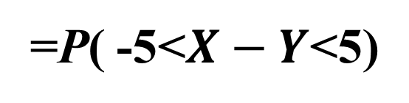
解一：
P(|X-Y| 5)
=P( -5<$X−Y$<5)
=1/6
P(X<Y)
=1/2

Slide 23
解二：
P(| X-Y| 5)
=1/6
被积函数为常数，
直接求面积
P(X <Y)
=P(X >Y)
=1/2

Slide 24
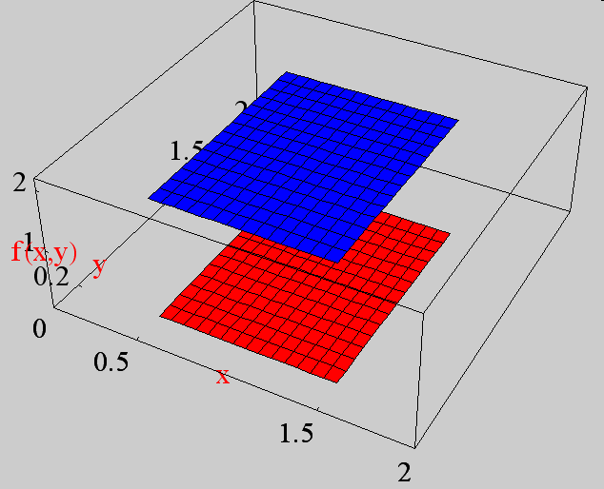
四、两个常用的分布
1.均匀分布
定义 设 D 是平面上的有界区域,其面积为 S,若二维随机变量 ( X , Y ) 具有概率密度
则称 ( X , Y ) 在 D 上服从
均匀分布.

Slide 25
2.二维正态分布
若二维随机变量 ( X,Y ) 具有概率密度

Slide 26
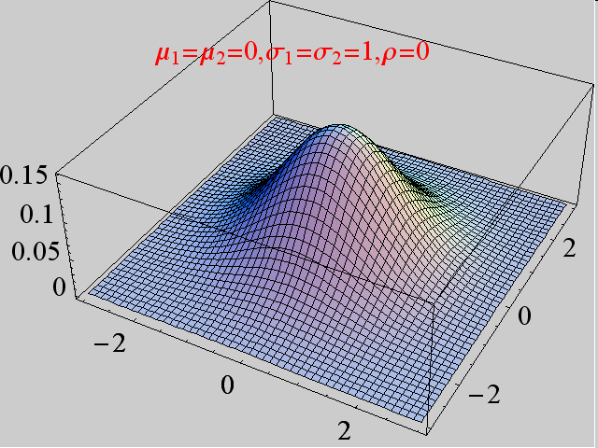
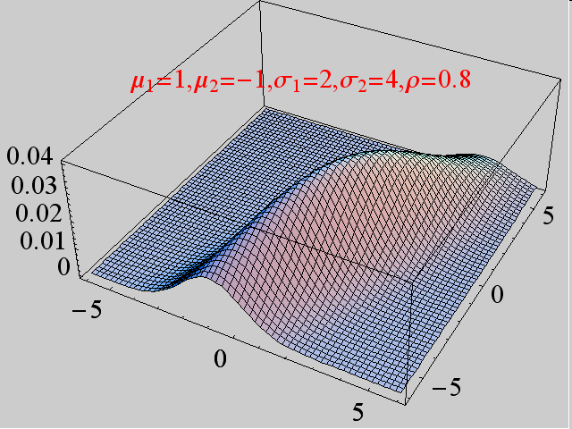
二维正态分布的图形

